Slide 1
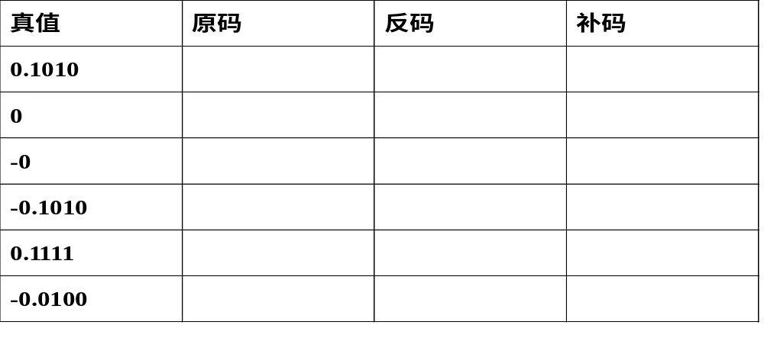
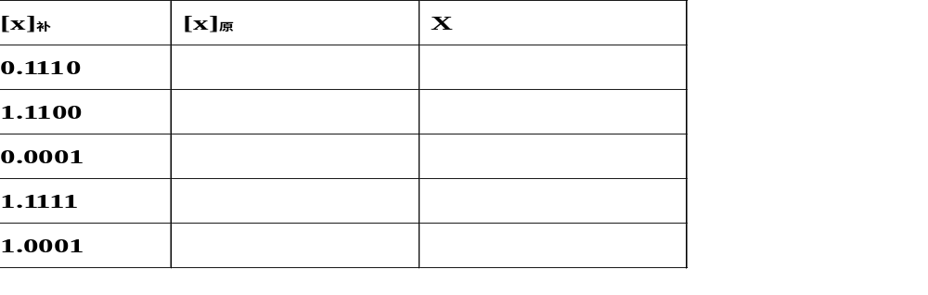
作业(P₆₇)
3.1 将十进制数73.5转换成二进制数和八进制数（要过程）
3.2 把（22.2）₈转换成十进制数（要过程）
3.4 写出下列各二进制数的原码、补码和反码，填到表里
3.6 已知[x]_{补}为下述各值，求x

